Slide 1
Angular
Poziom podstawowy
Notes:
Witam na szkoleniu z podstaw Angulara.
Zanim przejdziemy do części właściwej, ustalmy sobie,
że określenia Angular będę używał zawsze, mając na myśli Angulara napisanego w TypeScripcie, więc wersje 2+
Gdyby ktoś miał jakieś pytania, czegoś nie rozumiał, chciałby do czegoś wrócić, coś jeszcze raz przegadać, nie krępujcie się..

Slide 2




Cześć! Nazywam się Piotrek
Kim jestem?
Senior IT Developer w
Czym się zajmuję?
Od kilku lat tworze aplikacji webowych z wykorzystaniem
Moja droga zawodowa
Zaczynałem najpierw jako technik a potem FullStack C# Developer w teraz skupiam się głównie na frontendzie.
Notes:
To pierwszy raz kiedy biorę udział w szkoleniu w roli trenera. Postaram się by wyszło jak najlepiej, proszę jednak o wyrozumiałość ☺
Jeżeli będziecie mieli jakieś pytania, zadawajcie je śmiało. Jeżeli nie będę umiał, zabiorę je ze sobą a do Was wrócę z odpowiedzią ☺

Slide 3

Poznajmy się bliżej!
Jak się nazywacie?
Jakie jest Wasze doświadczenie z programowaniem, jakie obecnie role pełnicie?
Czy mieliście wcześniej styczność z Angularem?
Jakie są Wasze ulubione narzędzia i technologie?
Czy macie konkretnie oczekiwania po tym szkoleniu?
Czy macie w planach używać Angulara?

Slide 4

Agenda szkolenia Dzień I
PM
Komponenty: Style, cykle życia, komunikacja między komponentami
Szablony: Szczegółowe omówienie składni, dyrektywy, wiązanie danych
Serwisy: Wstrzykiwanie zależności, dzielenie logiki biznesowej
AM
Wprowadzenie: Co to jest Angular, dlaczego warto na niego postawić
Architektura frameworka, komponenty, szablony, serwisy
JavaScript, podstawy składni
TypeScript, Omówienie podstaw składni i rozszerzeń w stosunku do JS’a
Przygotowanie środowiska
Angular CLI
Notes:
Dzisiaj pogadamy sobie o Angularze
Zaczniemy sobie od omówienia co to jest Angular, jak działa i co go tak naprawdę tworzy.
Potem zahaczymy o podstawy składni JavaScrip’a a potem TypeScripta, będziemy później korzystać z konstrukcji które poznamy.
Potem poznamy toolbox frameworka. Jak już wylądujemy w IDE to poznamy czym są komponenty, zobaczymy jak się je buduje i co je tworzy oraz jak dzielić i rozszerzać logikę poprzez serwisy.

Slide 5

Agenda szkolenia Dzień II
RxJS: Wprowadzenie do programowania reaktywnego, observable, operatory
Dyrektywy, Pipe’y: Dynamieczne zarządzanie DOM’em
Store: Koncepcja zarządzania stanem aplikacji na przykładzie NgRx/signals
Testy: Wprowadzenie do testów jednoskowych(Jasmine) i integracyjnych(Cypress)
Forms: Tworzenie formularzy, walidacja
Routing: Konfiguracja routera, nawigacja między widokami
http: Pobieranie danych z serwera
Angular – poziom podstawowy
Notes:
Jutro omówimy sobie trochę bardziej złożone konstrukcje frameworka. Zbudujemy formularz którym zbierzemy potrzebne dane użytkownika, zastosujemy podstawową walidację.
Potem przerobimy komponenty na osobne feature tworzonej przez nas aplikacji. Omówimy sobie jak działa routing, czyli zmiana strony lub jak kto woli komponentu/feature, i zaimplementujemy go w naszej aplikacji. Omówimy sobie zabezpieczenia które możemy zaimplementować na tym poziomie, co przez to rozumiem, logikę która pozwoli nam zdecydować czy i na jakich warunkach otworzyć danego route / path / ścieżkę.
Omówimy sobie jak pobiera się dane z serwera i jak się je do niego wysyła. Naszą aplikacje oprzemy o fake api które odzwierciedli działanie prawdziwego backendu.
W dalszej części dnia zrobimy sobie wprowadzenie do programowania reaktywnego, które rozwiazuje się biblioteką RxJS. Poznamy czym są strumienie, czym są operatory.
Wprowadzimy koncepcje store, czyli zobaczymy sobie jak zarządzać stanem naszej aplikacji. Wykorzystamy do tego bibliotekę ngrx
Napiszemy kilka testów by zapoznać się ze sposobem jak to się robi w Angularze. Będą to testy jednostkowe oraz integracyjne (e2e)

Slide 6

Witamy w świecie ngulara
Angular to jeden z najpopularniejszych frameworków webowych, stworzony z myślą o budowie szybkich, dynamicznych i niezawodnych aplikacji typu Single Page Application (SPA).
Dzięki wsparciu TypeScriptu, Angular umożliwia programistom tworzenie skalowalnych i dobrze zorganizowanych projektów, które są łatwe w utrzymaniu.
root-component
child-a-component
child-b-component
grandchild-b-component
grandchild-b-component
child-c-component

Slide 7




Single-page application
To implementacja aplikacji internetowej, która ładuje tylko pojedynczy dokument internetowy, a następnie aktualizuje zawartość tego pojedynczego dokumentu za pomocą interfejsów API JavaScript, takich jak fetch, gdy ma zostać wyświetlona inna zawartość.
Dzięki temu użytkownicy mogą korzystać ze stron internetowych bez ładowania zupełnie nowych stron z serwera, co może skutkować wzrostem wydajności i bardziej dynamicznym doświadczeniem, przy pewnych wadach kompromisowych, takich jak SEO, większy wysiłek wymagany do utrzymania stanu, wdrożenia nawigacji i przeprowadzenia znaczącego monitorowania wydajności.
Cykl życia aplikacji SPA
Initial request
HTML
HTTP GET
JSON
Client
Server
Notes:
Jest odpowiedzią na Multiple-page applications

Slide 8
Dlaczego warto Postawić na Angular?
Kompleksowe rozwiązanie
Wsparcie TypeScriptu
Podejście komponentowe
Modularność, skalowalność
Silne wsparcie społeczności i długoterminowe wsparcie
Zintegrowane testowanie
Rozbudowany ekosystem
Notes:
Kompleksowe rozwiązanie
Wsparcie dla TypeScriptu: Angular w pełni wspiera TypeScript, co zwiększa bezpieczeństwo typów oraz umożliwia łatwiejsze zarządzanie kodem i debugowanie.
Podejście komponentowe: Struktura Angulara opiera się na komponentach, co pozwala na tworzenie modułowych, wielokrotnego użytku elementów aplikacji.
Modularność i skalowalność: Angular świetnie radzi sobie z dużymi projektami dzięki modularnemu podejściu, co pozwala na łatwe rozbudowywanie aplikacji.
Silne wsparcie społeczności i długoterminowe wsparcie
Zintegrowane testowanie: Dzięki wbudowanym narzędziom do testowania, takim jak Jasmine i Karma, Angular umożliwia pisanie testów jednostkowych i end-to-end bez dodatkowej konfiguracji.
Rozbudowany ekosystem: Angular dostarcza zestaw narzędzi i bibliotek ułatwiających pracę, jak Angular CLI, Angular Material czy system zarządzania stanem RxJS.

Slide 9






Co siedzi w Angularze? Architektura frameworka
Komponenty
Serwisy
Routing
Modularność
Dependency
Injection
TypeScript
Notes:
…
…Jest jeszcze kilka bytów pochodzący z Angulara, często pochodnych już tu wymienionych, jak Guardy, Dyrektywy, Pipe o których pogadamy sobie przy okazji tworzenia kodu.

Slide 10
Angular Components podstawowa jednostka budująca Twojej aplikacji
W Angularze komponent to podstawowa jednostka aplikacji, która odpowiada za wyświetlanie i zarządzanie częścią interfejsu użytkownika. Komponent składa się z trzech głównych części:
Szablon (Template) - HTML, który definiuje strukturę i wygląd widoku komponentu.
Klasa (Class) - TypeScript, który zawiera logikę i dane komponentu. Klasa kontroluje, co się dzieje w szablonie.
Styl (Style) - CSS lub SCSS, które definiują stylizację widoku komponentu.
Komponenty są budulcem aplikacji w Angularze i mogą być zagnieżdżane w siebie, co pozwala na tworzenie skomplikowanych interfejsów użytkownika z mniejszych, łatwych do zarządzania jednostek.
Każdy komponent w Angularze jest zdefiniowany przez dekorator `@Component`, który określa, jak komponent ma być renderowany i jakie zasoby ma używać.
Komponenty
Notes:
Gdy chcemy budować Standalone components – Nowy feature wprowadzony w Angular v15 nazwany standalone components, który stał się standardem od wersji 17.
Do tej pory komponent musiałbyć zadeklarowany w module angularowym, koncept dość trudny do zrozumienia, zwłaszcza początkującym.
Uważam, że używanie modułów jest dzisiaj niemal zbędne, dlatego cały kurs opierać się będzie o ten koncept.
Komponent może zawierać:
Selektor: Nazwa, pod którą będziesz używać komponentu w szablonie.
Szablon: Plik HTML definiujący strukturę komponentu.
Klasa: Plik TypeScript zawierający logikę komponentu, np. obsługę zdarzeń, zarządzanie danymi.
Styl: Plik CSS określający wygląd komponentu.
Dekorator @Component: Oznacza klasę jako komponent i dostarcza metadanych, takich jak selektor, szablon i styl.
Może warto dorzucić znikającą treść a potem przykładowy komponent z vs code?
Cykl życia: Komponent przechodzi przez różne fazy swojego istnienia, takie jak inicjalizacja, zmiana detekcji i niszczenie.
Co warto wiedzieć:
Wejścia i wyjścia: Komponenty mogą komunikować się ze sobą za pomocą wejść (inputs) i wyjść (outputs).
Wstrzykiwanie zależności: Dzięki temu mechanizmowi komponenty mogą otrzymywać potrzebne im usługi, takie jak serwisy HTTP, routery czy inne komponenty.
Zmiany detekcji: Angular automatycznie wykrywa zmiany w danych i aktualizuje widok.
Cykl życia komponentu: Zrozumienie różnych faz cyklu życia pozwala na bardziej zaawansowane manipulowanie komponentami.
Best practices: Istnieje wiele dobrych praktyk dotyczących tworzenia komponentów, takich jak utrzymywanie ich prostych, unikanie zbyt głębokiej hierarchii czy stosowanie odpowiednich nazw.

Slide 11
Services Trybikiem Twojej Aplikacji
Services
W Angularze serwis to klasa, której głównym zadaniem jest wykonywanie logiki, która nie powinna znajdować się bezpośrednio w komponentach. Dzięki serwisom możesz oddzielić logikę biznesową od logiki związanej z wyświetlaniem danych w interfejsie użytkownika.
Serwisy są szczególnie przydatne, gdy chcesz:
Udostępniać dane między komponentami – jeśli kilka różnych komponentów potrzebuje tych samych danych, możesz przechowywać je w serwisie.
Zarządzać logiką biznesową – na przykład obsługiwać zapytania do API, przeprowadzać skomplikowane obliczenia czy weryfikować dane.
Zachować spójność kodu – dzięki serwisom możesz pisać kod, który będzie łatwiejszy do utrzymania i testowania.
Notes:
Gdy chcemy enkapsulować logikę biznesową by maintain był łatwiejszy

Slide 12
Router Nawigacja po Twojej Aplikacji
Router umożliwia nawigację pomiędzy różnymi widokami (komponentami) w aplikacji Angular, podobnie jak w przypadku stron w tradycyjnych aplikacjach internetowych.
RouterModule / provideRouter() Angular dostarcza logikę w postaci modułu, który zarządza trasami. Importujemy go w głównym module aplikacji, lub w module ładowanym leniwie.
Routes (Tablica tras) Tablica tras definiuje ścieżki (URL) oraz przypisane do nich komponenty, które mają być wyświetlane po przejściu na daną trasę.
Routing
Notes:
RouterModule / ProvideRouter dostarcza niezbędną logikę, umożliwiającą konfigurację nawigacji aplikacji.
Potrzebne do tego są tablice tras. W ramach tablic tras definiujemy strukturę poruszania się po aplikacji oraz to czego do tego potrzebujemy. (zasady na jakich się poruszamy)
To czego na początek potrzebujemy to m.in. Komponent czy module jaki ma się załadować po przejściu na na dany route oraz na jakich zasadach ma zostać załadowany.
import { RouterModule } from '@angular/router’;
const routes: Routes = [ { path: '', component: HomeComponent }, { path: 'about', component: AboutComponent }, { path: '**', component: NotFoundComponent } // "catch-all" na błędne URL ];
Router może być importowany jako module. Może też być podawany jako provider - provideRouter(routes)

Slide 13
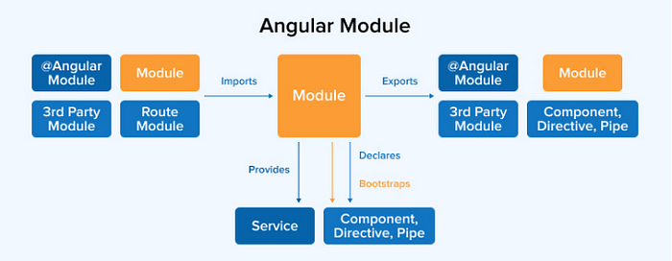
Modularność
Notes:
Tym slajdem chciałbym Wam pokazać, jak architektura frameworka wspiera dzielenie aplikacji na mniejsze części (moduły)
Możemy dowolnie importować i eksportować moduły, niezależnie czy pochodzą z Naszej aplikcaji czy sa dostarczene przez zewnętrzne biblioteki.
Możemy wydzielić serwis z konkretna logika biznesowa po czym możemy ja prowajdować
Możemy wydzielić część UI jak komponent, dyrektywę czy pipe by łatwiej zarządzać widokiem po czym zaimportować go lub wyeksportować by umożliwić użycie.

Slide 14
Dependency Injection? Managerem zależności twojej aplikacji
Dependency Injection (w skrócie DI) to sposób, w jaki jedna część programu (np. komponent lub serwis) otrzymuje inne części (zależności), których potrzebuje do działania, zamiast tworzyć je samodzielnie. To jakbyś poszedł do sklepu po gotowy tort, zamiast piec go samemu – po prostu bierzesz gotowy produkt i używasz go, nie martwiąc się, jak został zrobiony.
Dlaczego DI jest przydatne?
Łatwiejsze testowanie: Możesz podmieniać zależności (np. na mocki) w czasie testów, co ułatwia sprawdzanie działania programu.
Lepsza organizacja kodu: Komponenty i serwisy są bardziej modularne i mają mniej odpowiedzialności – nie muszą same tworzyć tego, co potrzebują, tylko otrzymują to na tacy.
Łatwiejsza zmiana implementacji: Możesz łatwo podmienić jedną część na inną, nie zmieniając całej reszty kodu.
Przykład
Wyobraź sobie, że mamy klasę Car, która potrzebuje silnika (Engine) do działania.
Dependency Injection
Kod – snippets-part-1-angular-module.ts
Notes:
Gdy chcemy by nasz kod był luźniej powiązany, by można było nim łatwiej zarządzać oraz łatwiej go przetestować Treść znika a pojawia się plik z vs code i tu opis

Slide 15
Bootstraping
Bootstrapowanie aplikacji w Angularze to proces uruchamiania aplikacji i ładowania jej głównego komponentu
oraz niezbędnych zasobów, by użytkownik mógł zobaczyć i używać aplikacji w przeglądarce
W Angularze aplikacja startuje od modułu głównego, zazwyczaj nazywanego AppModule.
W pliku main.ts Angular wywołuje metodę platformBrowserDynamic().bootstrapModule(AppModule), która inicjuje cały proces.
To właśnie w AppModule wskazany jest główny komponent aplikacji, zwykle AppComponent, który jest pierwszym widocznym elementem na stronie.
Podsumowując:
Bootstrapowanie to uruchomienie aplikacji i załadowanie jej głównego modułu i komponentu.
To dzięki bootstrapowaniu Angular wie, od czego zacząć budowę struktury aplikacji i wyświetlanie interfejsu dla użytkownika.
Bootstrapowanie to kluczowy pierwszy krok, który sprawia, że aplikacja jest gotowa do działania.

Slide 16

Po przerwie:
Wprowadzenie do JavaScript
Wprowadzenie do TypeScript
COFFEE!

Slide 17
Wprowadzenie do JavaScript
Co to jest JavaScript?
Język skryptowy uruchamiany po stronie klienta (w przeglądarce).
Używany do dynamicznego manipulowania strony WWW.
Zastosowanie JavaScript:
Manipulacja DOM (Domain Object Model)
Walidacja formularzy.
Obsługa zdarzeń.
Komunikacja z API.
Notes:
Deklarowanie zmiennych:
var, let, const - różnice.
let i const wprowadzone w ES6 – blokowy zasięg.
Typy danych w JavaScript:
Typy prymitywne: string, number, boolean, undefined, null, symbol.
Typy referencyjne: object, array, function.

Slide 18
JavaScript – Zmienne i Typy Danych
Deklarowanie zmiennych:
var - zasięg funkcyjny
let i const wprowadzone w ES6 – zasięg blokowy
Typy danych w JavaScript:
Typy prymitywne: string, number, boolean, undefined, null, symbol.
Typy referencyjne: object, array, function.
Przykład:
let name = "John";
const age = 30;
var isStudent = true;

Slide 19
JavaScript – Operatory
Arytmetyczne: +, -, *, /, %
Porównania: ==, ===, !=, !==, >, <, >=, <=
Logiczne: &&, ||, !
Przykład:
let a = 5;
let b = 10;
console.log(a > b); // false

Slide 20
JavaScript – Funkcje
Definicja funkcji:
function greet(name) {
return `Hello, ${name}!`;
}
const greet = (name) => `Hello, ${name}!`;
Wywołanie funkcji:
const greet = greet(„Piotrek”); // Hello Piotrek
Notes:
Opisz
Strząłkowe bez this
Klasyczne z this
Parametry vs argumenty
Parametry, parametry opcjonalne, domyślne wartości

Slide 21
JavaScript – Tablice i Obiekty
Tablice
Tworzenie tablicy
const fruits = [„apple”, „banana”]
Dostęp do wartości tablicy
console.log(fruits[0]); // apple
Metody tablic:
push(), pop(), map(), filter(), forEach()
Obiekty
Tworzenie obiektu
const person = {
name: 'John’,
greet() {
return `Hello, my name is ${this.name}`;
}
};
Dostęp do wartości tablicy
person.name , person[„name”]

Slide 22
TypeScript - supermocny JavaScript!
TypeScript
TypeScript to język programowania, który dodaje do JavaScript'u statyczne typowanie. To jak dodanie dodatkowej warstwy kontroli jakości do naszego kodu.
Dzięki statycznemu typowaniu:
Łatwiejsza refaktoryzacja: Zmiany w kodzie są bezpieczniejsze, ponieważ kompilator wyłapie potencjalne błędy.
Lepsza czytelność: Kod jest bardziej zrozumiały, zarówno dla Ciebie, jak i dla innych programistów.
Wczesne wykrywanie błędów: Błędy są wykrywane na etapie pisania kodu, a nie podczas wykonywania aplikacji.
Analogia: Wyobraźmy sobie, że JavaScript to plastelina. Możemy z niej ulepić wszystko, ale łatwo się pobrudzić. TypeScript to ta sama plastelina, ale z dodatkowymi narzędziami, które pomagają utrzymać porządek i uniknąć błędów.
Generics
Decorators
JavaScript
Enums
String
boolean
object
Tuple
number
Enums
Notes:
Gdy zależy nam by pisany przez Nas kod był łatwiejszy w utrzymaniu oraz rozszerzaniu

Slide 23
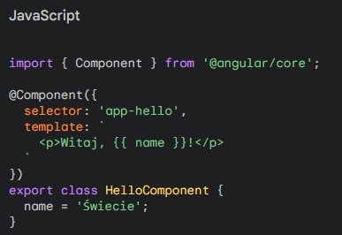
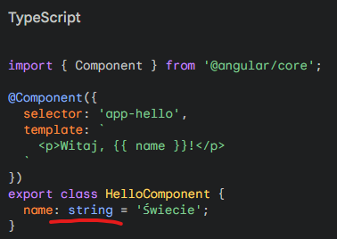
Dlaczego Angular kocha TypeScript?
Idealne połączenie:
TypeScript i Angular tworzą potężne duo, które pozwala na budowanie dużych i złożonych aplikacji.
Korzyści dla deweloperów:
Wydajność: TypeScript kompiluje się do czystego JavaScript, co zapewnia wysoką wydajność aplikacji.
Ekosystem: Duża społeczność i bogaty ekosystem narzędzi i bibliotek.
Skalowalność: TypeScript pomaga w tworzeniu dużych i złożonych aplikacji, które są łatwe w utrzymaniu.

Slide 24
Różnice i zalety TypeScript?
Statyczne typowanie:
TypeScript: Zmienna name ma określony typ string, co zapobiega przypadkowemu przypisaniu wartości innego typu.
JavaScript: Typ zmiennej jest ustalany dynamicznie w czasie wykonywania, co może prowadzić do błędów.
Czytelność:
TypeScript: Deklaracja typu sprawia, że kod jest bardziej czytelny i samodokumentujący się.
JavaScript: Bez deklaracji typu, trzeba dokładnie analizować kod, aby zrozumieć, jaki typ danych przechowuje dana zmienna.Bezpieczeństwo:TypeScript:
Kompilator
TypeScript Wyłapie wiele błędów na etapie pisania kodu, takich jak nieprawidłowe przypisania wartości czy niezadeklarowane zmienne.
JavaScript: Błędy tego typu są wykrywane dopiero podczas wykonywania aplikacji, co może prowadzić do nieoczekiwanych zachowań.
Wsparcie narzędzi:
TypeScript: IDE z obsługą TypeScript oferują zaawansowane funkcje takie jak auto uzupełnianie kodu, refaktoryzacja, czy sprawdzanie typów.
JavaScript: Wsparcie narzędzi jest ograniczone.
Notes:
Podsumowanie
Chociaż oba przykłady tworzą funkcjonalny komponent, TypeScript oferuje kilka istotnych korzyści:
Zwiększona pewność: Statyczne typowanie minimalizuje ryzyko wystąpienia błędów w czasie wykonywania.
Lepsza utrzymywalność: Kod jest bardziej czytelny i łatwiejszy do zrozumienia, co ułatwia wprowadzanie zmian w przyszłości.
Wyższa produktywność: Zaawansowane narzędzia do pracy z TypeScript przyspieszają proces tworzenia aplikacji.
Wniosek:
TypeScript jest nieocenionym narzędziem dla programistów Angulara, które pozwala tworzyć bardziej niezawodne, łatwe w utrzymaniu i skalowalne aplikacje. Choć początkowo może wydawać się bardziej złożony niż JavaScript, korzyści, jakie oferuje, zdecydowanie przeważają nad niewielkim zwiększeniem złożoności.

Slide 25
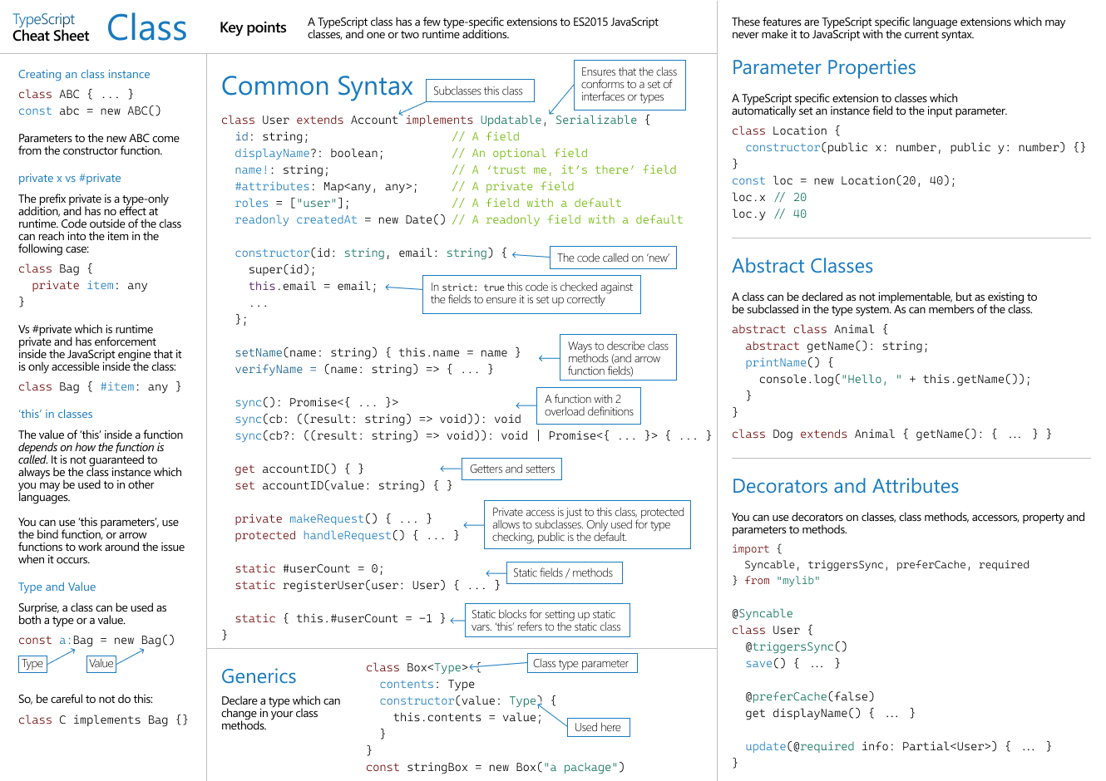
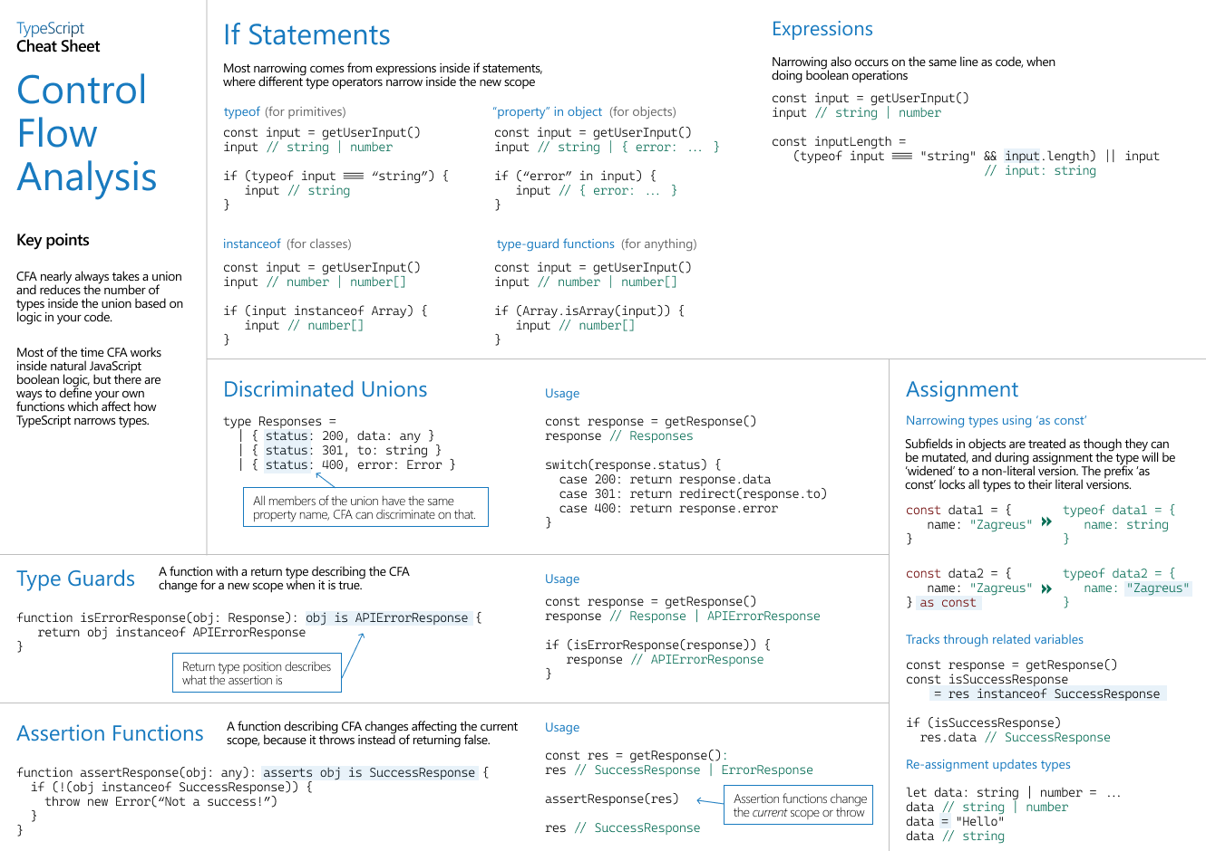
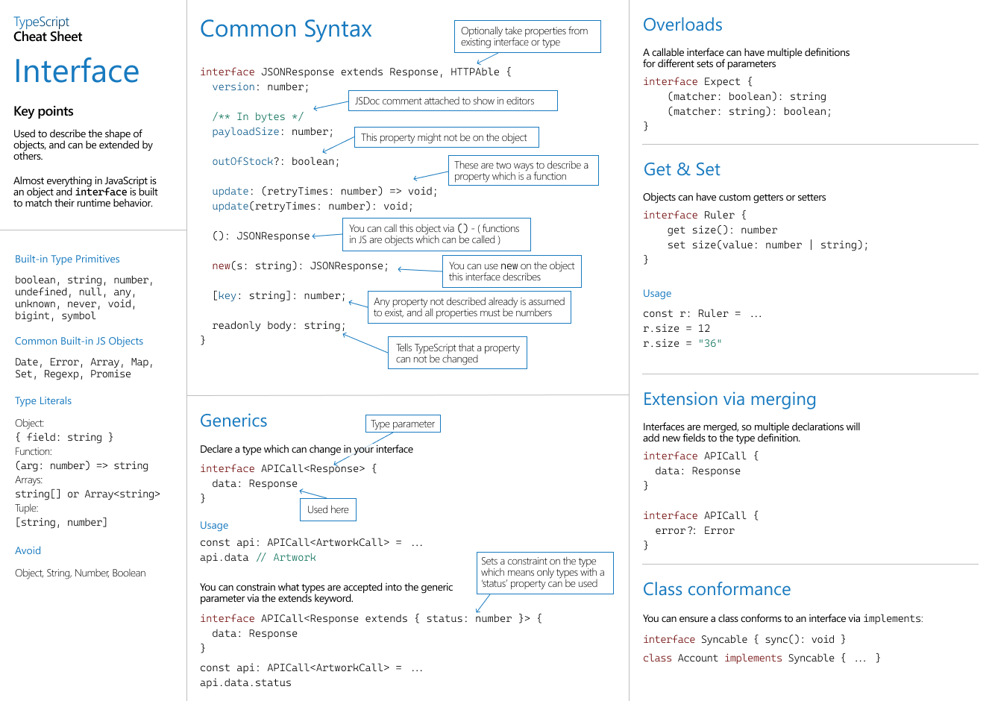
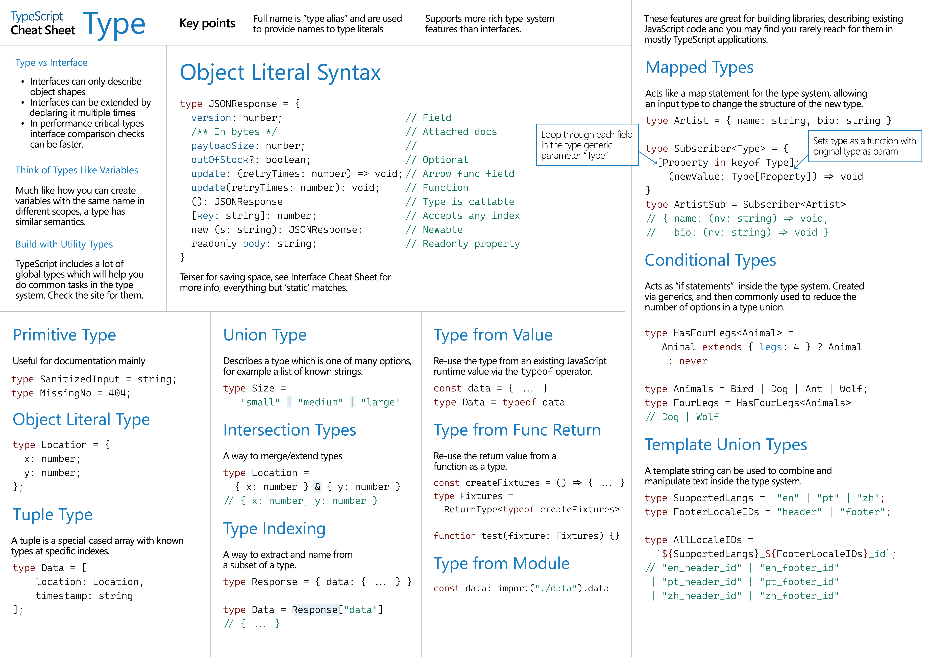
Szybki kurs TypeScript - podstawowe pojęcia
Angular – poziom podstawowy
Notes:
Przyjżymy się teraz bliżej podstawą TS’a które warto żebyśmy chociaż kojarzyli pisząc aplikacje z wykorzystaniem Angulara.
Nie będziemy omawiali każdego zagadnienia tutaj szczegółowo, prezentacja jest stworzona w ten sposób, żebyście mogli wrócić sobie do materiału po czasie i się odnaleźć.

Slide 26
Dekoratory
Angular korzysta z dekoratorów zdefiniowanych w TypeScript do dodawania dodatkowych informacji (metadanych) do klas, metod czy właściwości.
Chociaż Angular ma swoje własne dekoratory, są one zbudowane na podstawie funkcji dekoratorów TypeScriptu:
@Component - Ten dekorator jest sercem każdego komponentu Angulara. Określa, że dana klasa jest komponentem i dodaje do niej odpowiednie informacje, takie jak selektor, szablon HTML i styl.
@Injectable - Ten dekorator oznacza klasę jako usługę, którą Angular może wstrzykiwać do innych komponentów lub usług. Dzięki @Injectable, Angular wie, że może utworzyć instancję tej klasy za pomocą mechanizmu Dependency Injection (wstrzykiwania zależności).
@NgModule - Dekorator ten oznacza klasę jako moduł w Angularze. Moduły są odpowiedzialne za organizację aplikacji, grupując komponenty, dyrektywy i usługi.
@Inputs - Jest to dekorator używany do przekazywania danych z komponentu rodzica do komponentu dziecka.
@Outputs - Ten dekorator jest używany do przekazywania zdarzeń z komponentu dziecka do komponentu rodzica. @Output często działa w parze z EventEmitter, aby emitować własne zdarzenia.
Dlaczego dekoratory są ważne?
Dekoratory sprawiają, że Angular wie, jak traktować daną klasę lub metodę. Są to podstawowe narzędzia, które pomagają Angularowi zarządzać komponentami, modułami, usługami i wstrzykiwaniem zależności. Bez nich Angular nie mógłby "zrozumieć", co jest czym w aplikacji.
Możemy tworzyć własne dekoratory w TypeScript, które można następnie używać w Angularze lub innych projektach. Własne dekoratory działają podobnie jak te dostarczane przez Angulara – pozwalają na modyfikowanie zachowania klas, metod, właściwości lub parametrów.

Slide 27
Twój osobisty asystent w świecie Angulara Angular CLI
Angular CLI
Project generation
Conde generation
Code linting
Development server
Optimised production
Testing automation
Co to jest Angular CLI?
Wyobraź sobie magiczną różdżkę, która tworzy za Ciebie całą strukturę aplikacji Angularowej. Definiuje początkowy zestaw zależności, czy ustawia TypeScript dla wcześniej stworzonej struktury.
Dlaczego warto go używać?
Oszczędza mnóstwo czasu i nerwów, pozwala skupić się na logice biznesowej, a nie na konfiguracji.
Przykłady:
ng new moja-aplikacja – generuje aplikacje
ng generate component my-component – generuje komponent
Zaawansowane zastosowania:
Customowe schematy: Twórz własne schematy, aby automatyzować powtarzalne zadania.
Konfiguracja: Dostosuj proces budowania i deployowania aplikacji.
Integracja z innymi narzędziami: Łącz Angular CLI z narzędziami do zarządzania wersjami, ciągłej integracji itp.
Notes:
Zanim jeszcze wskoczymy w kompilator, warto wspomnieć o istnieniu Angular CLI.
Bardzo przydatny tool, pozwala w organizacji projektu, wystarczy znać pare poleceń i życie staje się prostsze.

Slide 28
Przygotowanie środowiska
Wymagania:
Node.js – v18.9.1 albo nowsza
Edytor kodu / IDE – my użyjemy Visual Studio Code
Git oraz dostęp do terminala
Dostęp do zdalnych repozytoriów (eg. npm).
W terminalu, wykonaj polecenie „npm install –g @angular/cli” – zainstaluje paczkę Angular CLI globalnie
Będąc w terminalu, w dowolnym miejscu, w moim wypadku C://repos wykonaj polecenie: git clone https://github.com/Fraszczak/angular-course.git
Pobierz i zainstaluj Node.js w wersji 18.9.1 lub nowszej, użyj LTS.
Poleceniem ng new <project-name> stworzysz nowy projekt. Gdy będziesz w jego „scope”, poleceniem npm install zainstalujesz wszystkie zależności znajdujące się w package.json, powstanie plik package-lock.json – przydatny dla narzędzi CI/CD.
Notes:
…?
I to już niemal cała teoria którą chciałbym żebyśmy znali na ten moment. Przechodzimy do tego na co wszyscy czekaliśmy, wskakujemy w kompilator i zaczynamy coś razem tworzyć. Ale najpierw przerwa na kawę

Slide 29
Po kawie porozmawiamy sobie między innymi o:
jak tworzy się komponenty,
jak komponenty się ze sobą komunikują,
jak definiuje się widok komponentu a jak jego logikę,
luźniejsza struktura projektu, czyli jak używać serwisów
COFFEE!

Slide 30
Zanim zaczniemy
Zainstalujmy rozszerzenia VSCode:
Angular Language Service
IntelliCode
ESLint
Prettier - Code formatter
* NPM-Scripts
* Material Icon Theme
Konstrukcje framework’a których użyjemy do zbudowania aplikacji:
Aplikacja powstanie z wykorzystaniem Standalone API - nie użyjemy plików *.module.ts
Użyjemy starego Control Flow
Notes:
O vsCode
O konstrukcjach języka
Dla Tych którzy już mieli styczność z frameworkiem, zbudujemy aplikacje w myśl podejścia standalone, poznamy stare i nowe „Control Flow” a po piątym module zrobimy małą refaktoryzacje kodu i porozmawiamy sobie o tym czym są moduły i jak za ich pomocą budowało się aplikacje przed ustandaryzowaniem podejścia Standalone.
Dla wszystkich którzy mają z frameworkiem styczność po raz pierwszy, nie ma znaczenia fakt, że go nie znacie, poznamy go w tym kursie a w module 5 pokażemy sobie przykłady różnic obu podejść, tak byście nie byli zaskoczeni jak kiedyś będzie Wam dane popisać trochę kodu w Angularze.

Slide 31
Moduł 1 - start
1. Przejdź do VS Code
2. Będąc w ramach repozytorium angular-course przełącz się na branch module_1_start
3. Otwórz plik TODO.md
4. Wykonaj instrukcje
Angular – poziom podstawowy

Slide 32

Moduł 1 - koniec
Jeżeli wykonałeś wszystkie kroki z modułu pierwszego, po uruchomieniu aplikacji, powinieneś mieć analogiczny widok do tego poniżej
Angular – poziom podstawowy

Slide 33
Moduł 2 - start
1. Przejdź do VS Code
2. Będąc w ramach repozytorium angular-course przełącz się na branch module_2_start
3. Otwórz plik TODO.md
4. Wykonaj instrukcje
Angular – poziom podstawowy

Slide 34
Style globalne i lokalne w Angular
Style globalne: Zdefiniowane w src/styles.scss, są stosowane do całej aplikacji. Dla przykłady tu zdefiniujemy tło aplikacji.
Style lokalne: Każdy komponent ma swoje własne style w plikach .scss (np. recipe-list.component.scss), które są stosowane „tylko” do tego komponentu.
Angular – poziom podstawowy

Slide 35
Stylizacja komponentów w Angular
ViewEncapsulation.Emulated (domyślnie):
Style są izolowane do danego komponentu. Wyobraź sobie, że każdy komponent jest jak osobny pokój w domu, a Angular dodaje unikalne znaczniki, które zapewniają, że farby (style) będą działać tylko w tym pokoju.
ViewEncapsulation.None:
Style nie są izolowane do komponentu. Zamiast tego, farby mogą rozlać się po całym domu (czyli aplikacji).
Kiedy używać?: Gdy chcesz, aby style były globalne i mogły wpływać na inne komponenty w aplikacji, np. gdy tworzysz wspólne style, które mają być stosowane we wszystkich komponentach.
ViewEncapsulation.ShadowDom:
Angular używa technologii Shadow DOM, aby w pełni odizolować style w przeglądarce. Style są jak zamknięte w pudełku, nikt z zewnątrz nie może ich zmienić.
Kiedy używać?: Gdy chcesz pełnej izolacji stylów w nowoczesnych przeglądarkach. Używa się tego głównie w zaawansowanych przypadkach, np. przy tworzeniu wielokrotnie używalnych komponentów (tzw. Web Components).
Kiedy używać?: Jest to domyślne zachowanie i najczęściej wystarczające. Idealne, gdy chcesz, aby style danego komponentu działały tylko w nim, bez wpływu na inne.
ZA DUŻO DLA POCZĄTKUJĄCEGO
Angular – poziom podstawowy
Notes:
W Angularze możemy kontrolować, w jaki sposób style są stosowane do naszych komponentów.
Domyślnie style są ograniczone tylko do danego komponentu, ale można to zmienić.
To tak jakbyśmy zakładali, że komponent to oddzielny pokój, a style to farby, którymi malujemy ściany — mogą one malować tylko ściany tego pokoju albo wszystkie ściany w budynku (cała aplikacja).
Angular oferuje trzy opcje do kontrolowania, jak te „farby” (style) działają. Są to:

Slide 36
Data binding mamy cztery główne typy data bindingu
Interpolacja {{ }}
umożliwia wstawianie wartości zmiennych z komponentu do HTML-a. Na przykład, {{ user.name }} wyświetli wartość name z obiektu user w kodzie HTML.
Property Binding [property]="expression"
pozwala na ustawienie właściwości elementu HTML na podstawie wartości z komponentu. Przykładowo, [src]="imageUrl" ustawi źródło obrazka na wartość imageUrl z komponentu.
Event Binding (event)="expression"
umożliwia reagowanie na zdarzenia (np. kliknięcia) w interfejsie użytkownika. Przykład: (click)="onClick()" wywoła metodę onClick() w komponencie, gdy użytkownik kliknie element.
Two-way Binding [(ngModel)]="property„
pozwala na synchronizację danych w obie strony. Zmiany w polu formularza automatycznie aktualizują wartość w komponencie i odwrotnie. Przykład: <input [(ngModel)]="username"> sprawi, że username w komponencie zawsze będzie zawierał aktualną wartość z pola tekstowego.
Angular – poziom podstawowy
Notes:
Data binding w Angularze to mechanizm łączący dane między logiką aplikacji a jej interfejsem użytkownika (HTML).
Dzięki data bindingowi możemy automatycznie wyświetlać i aktualizować dane na stronie, bez potrzeby ręcznego manipulowania kodem HTML za każdym razem, gdy coś się zmienia.

Slide 37
Cykle życia komponentu
ngOnChanges()
ngOnInit()
ngDoCheck()
ngAfterContentInit()
ngAfterContentChecked()
ngAfterViewInit()
ngAfterViewChecked()
ngOnDestroy()
ngOnChanges() – przy zmianach danych wejściowych (@Input), jeśli się pojawią.
ngOnInit() – po pierwszym renderowaniu.
ngDoCheck() – przy każdej detekcji zmian (po zmianach danych lub widoku).
ngAfterContentInit() – po inicjalizacji <ng-content>.
ngAfterContentChecked() – po każdej detekcji zmian w <ng-content>.
ngAfterViewInit() – po pełnym renderowaniu widoku komponentu.
ngAfterViewChecked() – po każdej detekcji zmian w widoku.
ngOnDestroy() – przed zniszczeniem komponentu.
Angular – poziom podstawowy
Notes:
ngOnChanges() – wywoływane przed ngOnInit, gdy zmieniają się wartości danych wejściowych (@Input). Jest to pierwszy hook, który zostanie wywołany, jeśli dane wejściowe uległy zmianie.
ngOnInit() – wywoływane raz, po pierwszym renderowaniu komponentu. Najczęściej używane do inicjalizacji danych lub wykonywania zadań, które mają się wykonać raz, gdy komponent zostaje stworzony.
ngDoCheck() – wywoływane przy każdej detekcji zmian w komponencie. Jest to bardziej zaawansowany hook używany do ręcznego śledzenia zmian.
ngAfterContentInit() – wywoływane po załadowaniu zawartości <ng-content>, czyli po wstrzyknięciu treści do komponentu, jeśli taki mechanizm jest używany.
ngAfterContentChecked() – wywoływane po każdej detekcji zmian w zawartości <ng-content>. Sprawdza, czy wstawiona treść została zmieniona.
ngAfterViewInit() – wywoływane po pierwszym pełnym renderowaniu widoku (czyli po zainicjowaniu i wyrenderowaniu szablonu HTML komponentu).
ngAfterViewChecked() – wywoływane po każdej detekcji zmian w widoku komponentu.
ngOnDestroy() – wywoływane tuż przed zniszczeniem komponentu. To ostatni krok, w którym można np. wyczyścić subskrypcje czy zamknąć zasoby (np. połączenia sieciowe).

Slide 38
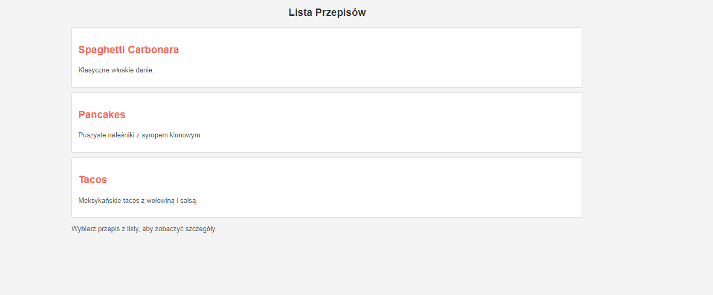
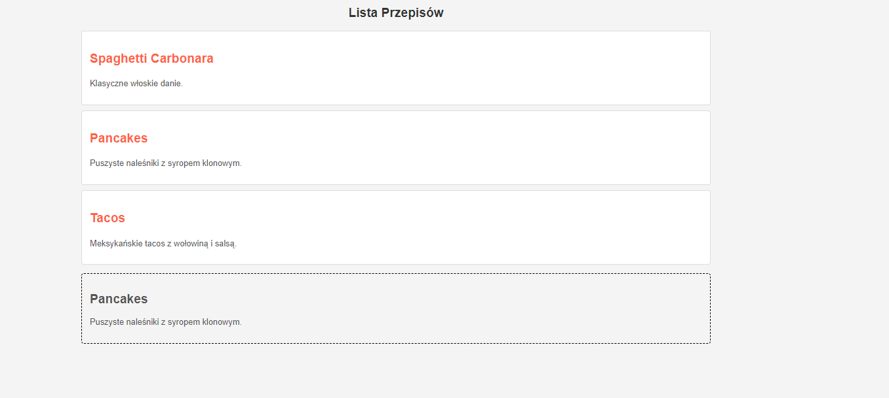
Moduł 2 - Koniec
Po wykonaniu wszystkich kroki z modułu pierwszego, po uruchomieniu aplikacji, efekt powinien być analogiczny do
Angular – poziom podstawowy

Slide 39
Moduł 3 - Początek
1. Przejdź do VS Code
2. Będąc w ramach repozytorium angular-course przełącz się na branch module_3_start
3. Otwórz plik TODO.md
4. Wykonaj instrukcje
Angular – poziom podstawowy

Slide 40
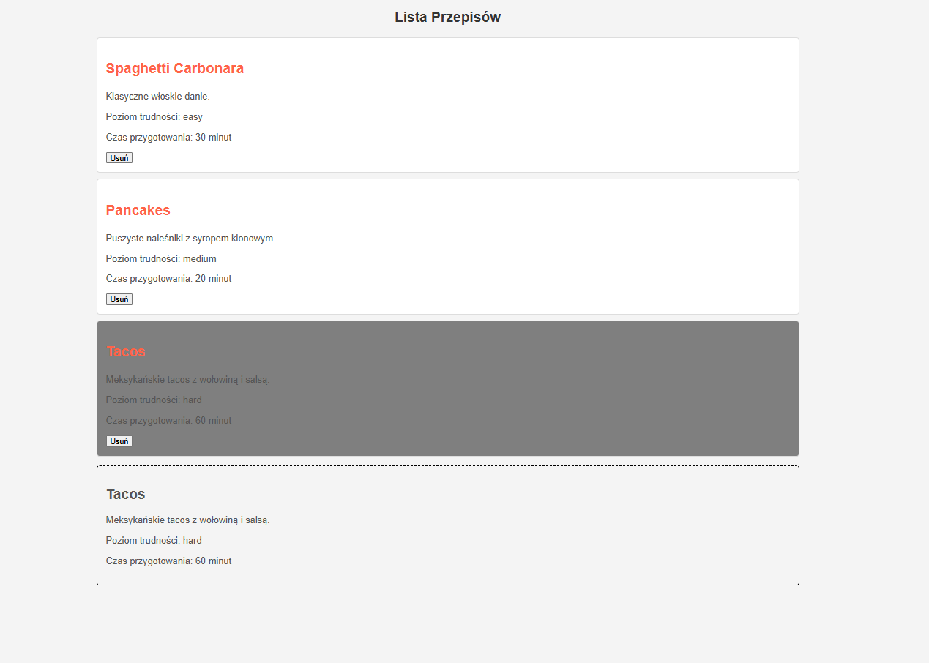
Moduł 3 - Koniec
Angular – poziom podstawowy

Slide 41
Moduł 4 - Początek
W tym module nauczymy się, jak tworzyć formularze w Angularze z użyciem dwóch podejść:
Template-driven Forms (formularze oparte na szablonach)
Reactive Forms (formularze reaktywne)
Zbudujemy formularz umożliwiający dodawanie i edytowanie przepisów kulinarnych, z walidacją pól.
Na głównej stronie umieścimy przycisk, który będzie pokazywał i ukrywał formularz.
Omówimy walidację formularzy, np. wymagana nazwa przepisu i minimalna liczba składników.
Angular – poziom podstawowy
Notes:
Przejdzmy do kompilatora, branch module_4_start

Slide 42
TEMPLATE DRIVEN FORM
W formularzach Template-Driven, logika formularza jest oparta głównie na szablonie HTML, a Angular automatycznie tworzy model formularza w tle. TODO
Notes:
Wyświetl po wejściu do kompilatora przez uczestników – wyjaśnij pojęcie formularzy opartych na widokach WIDOK: ngModel dwukierunkowe wiązanie danych (Two-way Data Binding).
required i minlength walidatory wbudowane w Angular.
novalidate wyłącza natywną walidację HTML, pozwalając na korzystanie z Angulara.
recipeForm.invalid formularz jest nieaktywny, jeśli zawiera błędy.
touched oznacza, że pole zostało odwiedzone przez użytkownika (dotknięte).
LOGIKA:
@Input() isEditMode – pozwala na tryb edycji, w którym możemy edytować istniejący przepis.
onSubmit() – obsługuje wysłanie formularza, waliduje dane i przesyła je do serwisu.
toggleForm() – metoda do pokazywania/ukrywania formularza.

Slide 43
REACTIVE FORM
W przypadku Reactive Forms, formularz jest zarządzany w pełni w pliku TypeScript, a szablon HTML odpowiada jedynie za wyświetlanie. TODO
Notes:
Po ukończeniu implementacji formularzy opartych na widokach - wyświetl i wyjaśnij pojęcie reaktywnych formularzy W formularzach reaktywnych używamy formControlName do wiązania pól formularza z modelem w TypeScript.
FormBuilder
używamy do tworzenia modelu formularza z walidacją.
Validators
używamy do walidacji (np. required, minLength).
patchValue()
używane do wypełnienia formularza danymi przepisu w trybie edycji.

Slide 44
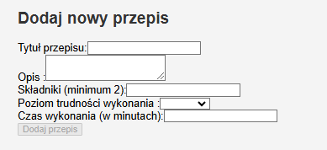
Czy podoba Wam się to jak wygląda nasz nowo utworzony komponent?
Faktem jest, że w żaden sposób nie jest stylowany.
Wiemy już, jak styluje się komponenty, a jak definiuje się style globalne.
A co jeżeli powiem Wam, że jest inna droga do pięknie wyglądającej aplikacji?
Angular – poziom podstawowy
Notes:
To pewne, że nie znajdzie się w Sali osoba która powie, że podoba jej się wygląd jaki uzyskaliśmy definiując komponent.
Co prawda w żaden sposób nie zdefiniowaliśmy styli, mogli byśmy to teraz zrobić, ale co jeżeli powiem Wam, że nie musimy za każdym razem tworzyć wszystkiego od zera?
Są biblioteki które dostarczają komponenty których po doinstalowaniu do projektu możemy użyć bezpośrednio w naszej aplikacji.
Gdy dołączycie do projektu jako FE dev, będziecie mieli sporo zadań, ale najprawdopodobniej będziecie w jednej z trzech sytuacji
* Będziecie odpowiedzialni za rozwijanie biblioteki komponentów
* Będziecie używali biblioteki komponentów w swoim projekcie, biblioteka będzie rozwijana przez inny zespół
* Będziecie robili i jedno i drugie

Slide 45




Biblioteka komponentów UI
Zbiór gotowych elementów interfejsu użytkownika, które można ponownie wykorzystać w różnych częściach aplikacji. Komponenty te mogą obejmować:
przyciski,
formularze,
pola tekstowe,
listy,
karty,
panele nawigacyjne
wiele innych.
Lib
Dołączenie
Instalacja / wypakowanie
Projekt
Uruchoienie z aplikacją
Applikacja
Angular – poziom podstawowy
Notes:
Zastanówmy się chwilę, czy jest biblioteka komponentów.
Ooprogramowanie wytworzone przez FE deva można by podzielić na dwie kategorie, będą to
aplikacje
biblioteki
Różnica między jednym a drugim, najprościej rzecz ujmując jest taka, że aplikacje możesz zbudować i uruchomić wykorzystując biblioteki
Biblioteki nie uruchomisz samodzielnie, za to dostarczysz nią zasoby aplikacji która ją skonsumuje.
Biblioteka komponentów UI to zbiór gotowych elementów interfejsu użytkownika, które można ponownie wykorzystać w różnych częściach aplikacji. Komponenty te mogą obejmować np. przyciski, formularze, pola tekstowe, listy, karty, panele nawigacyjne i wiele innych.
Są one zaprojektowane w taki sposób, aby były łatwe w integracji i spójne pod względem wyglądu i działania.

Slide 46
Powody dla których warto korzystać z gotowych bibliotek UI
Oszczędność czasu – nie musisz tworzyć wszystkiego od zera, bo masz dostęp do gotowych elementów.
Spójność wyglądu – komponenty z jednej biblioteki są stylowane i zachowują się w sposób przewidywalny, co ułatwia utrzymanie jednolitego wyglądu aplikacji.
Dobre praktyki – komponenty są zazwyczaj tworzone przez doświadczonych deweloperów, więc używanie ich w aplikacji pozwala uniknąć wielu potencjalnych błędów.
Powody dla których nie warto korzystać z gotowych bibliotek UI
Elastyczność i kontrola nad wyglądem - Gotowe komponenty mogą być trudne do dostosowania do bardzo specyficznych wymagań projektu.
Unikanie zależności od zewnętrznych bibliotek - Korzystanie z biblioteki UI oznacza, że aplikacja staje się zależna od jej wersji i aktualizacji. Czasami mogą wystąpić zmiany w samej bibliotece, które będą wymagały aktualizacji kodu aplikacji.
Złożone, niestandardowe funkcjonalności - Czasem aplikacje mają bardzo specyficzne potrzeby dotyczące działania komponentów. Niektóre interakcje użytkownika lub przepływy pracy mogą być trudne do wdrożenia, bazując na gotowych komponentach.
Angular – poziom podstawowy
Notes:
To nie tak, że biblioteki są najlepsze, że to jedyna słuszna droga w procesie tworzenia aplikacji w Angularze.
Użycie biblioteki wiele ułatwia, wiele też utrudnia. Jak to ogólnie w procesie wytwarzania oprogramowania, wszystko rozbija się od trade-off’y, o decyzje które rzutują na kształt naszego projektu. Nie jest to kurs o architekturze aplikacji webowych więc nie wejdziemy w temat za głęboko, chciałbym żebyście zapamiętali najważniejsze, że architektura aplikacji jaką będziecie tworzyć wynikać będzie bezpośrednio z decyzji jakie podejmiecie lub nie o istotnych dla aplikacji rzeczach, jak np. użycie konkretnej biblioteki.
Dla dużych, perspektywistycznych aplikacji, ich architektura jest kluczem do łatwego rozwoju i utrzymania.

Slide 47
Angular material
Wysoka jakość
Zinternacjonalizowane i dostępne komponenty dla każdego. Dobrze przetestowane, aby zapewnić wydajność i niezawodność.
Proste interfejsy API o spójnym działaniu międzyplatformowym.
Wszechstronność
Udostępniaj narzędzia ułatwiające programistom tworzenie własnych, niestandardowych komponentów przy użyciu typowych wzorców interakcji.
Możliwość dostosowania w ramach specyfikacji Material Design.
Integralność
Zbudowany przez zespół Angular, aby bezproblemowo integrować się z Angular.
Zacznij od zera lub przenieś do istniejących aplikacji.
Angular – poziom podstawowy
Notes:
Tworząc RecipeManager postawimy na bibliotekę stworzoną przez sam zespół Angulara
Opertą na zasadach Material Design od Google, postawimy na Angular Material.
Material Design to design system od googla https://m3.material.io/get-started
Wrócmy teraz do kompilatora i zacznijmy implementacje CZĘŚĆ Angular Material

Slide 48
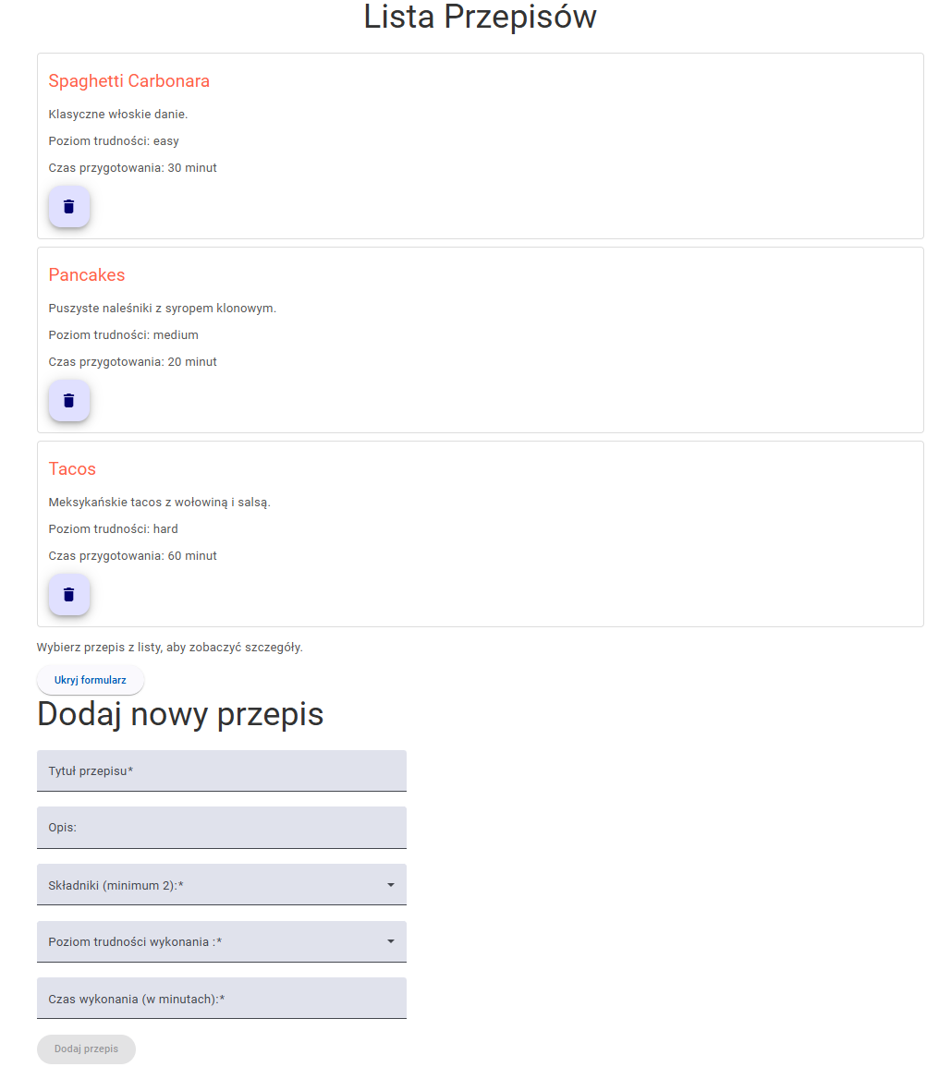
Moduł 4 - Koniec
Angular – poziom podstawowy
Notes:
Po przejściu wszystkich kroków, nasza aplikacja powinna wyglądać tak

Slide 49
Moduł 5 - Start
1. Przejdź do VS Code
2. Będąc w ramach repozytorium angular-course przełącz się na branch module_5_start
3. Otwórz plik TODO.md
4. Wykonaj instrukcje
Angular – poziom podstawowy
Notes:
Moduł 5 jest ważnym krokiem w zrozumieniu, jak organizować wielostronicową aplikację w Angularze za pomocą routingu, co pozwala użytkownikom przemieszczać się między różnymi sekcjami aplikacji.
W ramach tego modułu dowiemy się, jak ustawić routing dla listy przepisów, widoku szczegółowego oraz formularza dodawania/edycji przepisów.

Slide 50
RouterOutlet Wyświetlanie komponentów na podstawie trasy
Specjalny znacznik który działa jak placeholder. W miejscu w którym go wstawimy Angular wyświetli zawartość komponentu przypisanego do route które jest właśnie aktywne (zawieta się w url). Działa jak ekran w kinie, wyświetla film (komponent) na postawie biletu (trasy)
<router-outlet></router-outlet>
Notes:
Gdybyśmy postawili na jednym końcu RouterModule wraz ze zdefiniowaną strukturą poruszania się po aplikacji i warunkami na jakich się to odbywa to po drugiej stronie mielibyśmy właśnie znacznik router-outlet który to wyświetli nam komponentu po przejściu w dany route. Przykład: const routes: Routes = [
{
path: ‚’,
component: HomeComponent // Strona główna
},
{
path: 'about’,
component: AboutComponent// Strona "O nas"
},
]; <nav>
<a [routerLink]="['/']">Strona główna</a>
<a [routerLink]="['/about']">O nas</a>
</nav>
<!-- Tutaj będą się wyświetlać różne komponenty w zależności od trasy -->
<router-outlet></router-outlet> Gdy użytkownik kliknie w link "O nas", Angular zmieni ścieżkę URL na /about i dynamicznie umieści komponent AboutComponent w miejscu, gdzie znajduje się router-outlet. Gdy kliknie na "Strona główna", zamiast tego zostanie wyświetlony HomeComponent. Później powiemy sobie trochę o modularności aplikacji pisanych w Angularze, to właśnie m.in. Ten mechanizm pozwala nam na modularność w aplikaci.
Rola w strukturze aplikacji:
Jeśli RouterModule jest odpowiedzialny za zarządzanie nawigacją (trasami), to router-outlet jest miejscem, gdzie te decyzje (trasy) są wizualnie realizowane. Znacznik ten odpowiada za wstawienie odpowiedniego komponentu w miejsce odpowiadające aktualnej trasie.

Slide 51
RouterLink Nawigacja między widokami
RouterLink to dyrektywa, która pozwala tworzyć odnośniki nawigacyjne. Podczas kliknięcia w taki link, Angular dynamicznie ładuje przypisany komponent bez odświeżania całej strony.
Może przyjmować dynamiczne wartości za pomocą parametrów (np. identyfikator).
<a [routerLink]="['/user', userId]">Profil użytkownika</a>
Jest też dyrektywa (routerLinkActive), która dodaje CSS klasę do aktywnego linku. Przydatne do wyróżniania obecnej trasy.
<a [routerLink]="['/about']" routerLinkActive="active">O nas</a>
<a [routerLink]="['/about']">O nas</a>
Notes:
Tablice z trasami to nie jedyne miejsce w którym możemy zdefiniować zmianę trasy. Możemy chcieć to zrobić np. poprzez kliknięcie w jakiś element na stronie. Z pomocą przychodzi nam dyrektywa routerLink, za jej pomocą możemy nadać taki zachowanie. Gdybyśmy chcieli też dorzucić obsługę wizualną dla aktywnego route, z pomocą może nam przyjść routerLinkActivate dyrektywa.

Slide 52
Parametry tras
Możemy przekazywać parametry w trasach, np. id użytkownika co pozwoli na wyświetlanie zawartości dynamicznie na podstawie parametru.
Definicja trasy z parametrem { path: 'user/:id’, component: UserComponent }
Pobieranie parametru w komponencie constructor(private route: ActivatedRoute) { this.route.snapshot.paramMap.get('id’); }
Notes:
const routes: Routes = [
{
path: 'admin’, component: AdminComponent,
canActivate: [AuthGuard] }
]; Parametry tras to nie jedyne parametry których możemy używać, są też tzw. Query paramatry które dostarcza się aplikacji poprzez dodanie na końcu trasy `?parametry=wartość` Co do pobierania parametru, nowa wersja Angulara, zdaje się że 17 dostarcza nam tzw. withComponentInputBinding() Poprzez dodanie tego jako parametru provideRouter(withComponentInputBinding()), jesteśmy w stanie mapować automatycznie parametry na inputy komponentu. Warunkiem są nazwy, muszą się mapować. Tzn id w trasie to id w komponencie.

Slide 53
Przekierowania oraz trasa fallback (404)
Angular pozwala zdefiniować przekierowania na inne trasy w ramach pliku konfiguracyjnego routingu. Trasa z ** jako ścieżką jest używana do tzw. `catch-all`, czyli wyświetlenia komponentu w momencie gdy żadna powyżej zdefiniowana trasa nie pasuje.
Przekierowanie do strony /home z pustego url’a { path: ``, redirectTo: `/home`, patchMatch: `full`, }
Przekierowanie gdy żadna wyżej zdefiniowana trasa nie pasuje { path: `**`, component: NotFoundComponent }
Notes:
Zdażają się sytuacje w których nie chcemy konkretnego zachowania pod danym Route. Wtedy możemy chcieć przekierować usera z jednej trasy na inną.
Świadomi faktu że user może majstrować w URL, a nie tylko używać butonów jako nawigacji, chcemy mieć uniwersalną trasę która przekieruje każdy nie obsłużony ruch w konkretne miejsce. Używamy wtedy dwóch wildcard’ów jako path dla trasy.
Coś o matching strategy
In the above example illustrating a redirect, I applied a strategy for matching the route: 'full'. The default strategy is 'prefix', which matches a route with a URL when the URL starts with the path of the route. If we used this default strategy here, all URLs would redirect to /breaking, since all URLs start with an empty string.

Slide 54
Guards Strażnicy tras
CanActive
CanActiveChild
CanDeactive
CanMatch
CanLoad
Route Guards
Zerknij w tablica-routingu.ts
Notes:
Są sytuacje w których chcemy ograniczyć dostęp do modułu / komponentu na poziomie routingu. Np. gdy user jest lub nie zalogowany. Wtedy używamy guarda CanActive.
Są sytuacje w których chcemy ograniczyć swobodę w opuszczaniu jakiegoś komponentu / modułu bo np. user nie zapisał zmian w formularzu. Wtedy używamy canDeactive.
Są sytuacje w których chcemy ograniczyć dostęp do sub modułu na poziomie routingu. Podobnie jak CanActive, CanActiveChild działa z zagnieżdżonym pathem (childem)
const routes: Routes = [
{ path: 'home’,
component: HomeComponent,
canActivate: [AuthGuard], // Sprawdza, czy użytkownik jest zalogowany
},
{
path: 'admin’,
component: AdminComponent,
canActivate: [AuthGuard, AdminGuard], // Sprawdza, czy użytkownik jest adminem
canActivateChild: [AdminGuard], // Sprawdza, czy dzieci tej trasy też są chronione
children: [
{
path: 'settings’,
component: SettingsComponent,
}
]
},
{
path: 'settings’,
component: SettingsComponent,
canDeactivate: [ConfirmExitGuard], // Pyta, czy na pewno chcemy opuścić stronę
},
{
path: 'lazy’,
loadChildren: () => import('./lazy/lazy.module').then(m => m.LazyModule),
canLoad: [LoadGuard], // Sprawdza, czy można wczytać moduł lazy
canMatch: [LoadGuard], // Sprawdza, czy ścieżka pasuje do warunków guardu
},
{
path: 'details/:id’,
component: HomeComponent,
resolve: { data: DataResolver }, // Pobiera dane zanim komponent się załaduje
},
{
path: ‚’,
redirectTo: '/home’,
pathMatch: 'full’
},
{
path: '**’,
redirectTo: '/home’
} // Strona 404 - przekierowanie do strony domowej];
CanActivate:
canActivate: [AuthGuard] - sprawdza, czy użytkownik ma uprawnienia do odwiedzenia danej trasy. Na przykładzie AuthGuard, może to oznaczać weryfikację, czy użytkownik jest zalogowany. Jeśli AuthGuard zwraca false, użytkownik nie przejdzie na path: 'home' ani path: 'admin’.
CanActivateChild:
canActivateChild: [AdminGuard] - zabezpiecza trasy podrzędne, na przykład path: 'admin/settings'. W tej konfiguracji, nawet jeśli użytkownik uzyska dostęp do trasy nadrzędnej, musi spełniać warunki guardu AdminGuard, aby wejść na podstronę settings.
CanDeactivate:
canDeactivate: [ConfirmExitGuard] - zabezpiecza komponent przed przypadkowym opuszczeniem. Na przykładzie ConfirmExitGuard, użytkownik może być poproszony o potwierdzenie, zanim opuści stronę path: 'settings'. Ten guard jest użyteczny np. gdy na stronie jest formularz i użytkownik próbowałby opuścić stronę bez zapisania zmian.
CanLoad:
canLoad: [LoadGuard] - decyduje, czy moduł lazy (ładowany asynchronicznie) może zostać załadowany. Jest używany z loadChildren, na przykładzie path: 'lazy', aby określić, czy użytkownik ma uprawnienia do załadowania całego modułu. To zabezpieczenie działa przed faktycznym załadowaniem modułu i pobraniem kodu.
Resolve:
resolve: { data: DataResolver } - pobiera dane przed załadowaniem komponentu. W przykładzie resolve: { data: DataResolver }, guard zapewnia, że dane (np. szczegóły z bazy danych) będą dostępne dla komponentu HomeComponent zanim trasa zostanie aktywowana.
CanMatch:
canMatch: [LoadGuard] - kontroluje, czy trasa pasuje do określonych warunków. Może działać równocześnie z canLoad, aby sprawdzić dostęp do trasy lazy na podstawie np. dodatkowych parametrów (np. dostosowania trasy względem wyrażenia regularnego lub parametru).
Każdy z guardów jest implementowany jako serwis, lub od nowych wersji angulara jako funkcja który/a zawiera logikę decydującą o pozwoleniu na aktywację, deaktywację, załadowanie lub pobranie danych dla trasy.

Slide 55
Router events
NavigationStart
Emitowane, gdy rozpoczyna się nawigacja (np. po kliknięciu linku).
NavigationEnd
Emitowane, gdy nawigacja zakończy się sukcesem.
NavigationError
Emitowane, gdy nawigacja kończy się błędem (np. gdy resolver zwrócił pustą wartość lub błąd).
NavigationCancel
Emitowane, gdy nawigacja zostaje anulowana (np. gdy guard zablokuje dostęp do trasy)
Zerknij w router-events.ts
Notes:
NavigationStart - Można je wykorzystać do pokazania "spinnera" (animacji ładowania), aby użytkownik wiedział, że trwa przechodzenie do nowej strony.
NavigationEnd - Służy do ukrycia spinnera, gdy strona jest już gotowa. Można też wysłać informację do serwisu analitycznego (np. Google Analytics), by śledzić popularność stron.
NavigationError - Można wtedy ukryć spinner i wysłać log błędu na serwer.
NavigationCancel - Jeśli pokazano spinner przy starcie nawigacji, warto go ukryć, gdy wystąpi to zdarzenie.
Te zdarzenia pozwalają lepiej kontrolować, co dzieje się podczas nawigacji w aplikacji, np. kiedy wyświetlać ładowanie lub reagować na błędy. constructor(private router: Router) {
this.router.events.subscribe(e => { // subskrybujemy się do strumienia events
if (e instanceof NavigationStart) { // sprawdzamy instancje
this.isLoading = true // gdy nawigacja startuje chcemy widzieć loader
}
if (e instanceof NavigationEnd) {
this.isLoading = false // w każdym innym przypadku chcemy go wyłączyć
}
if (e instanceof NavigationCancel) {
this.isLoading = false
}
if (e instanceof NavigationError) {
this.isLoading = false
}
})
}

Slide 56
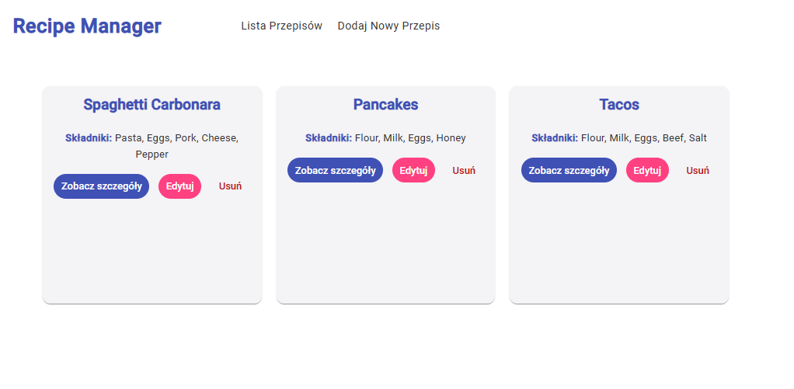
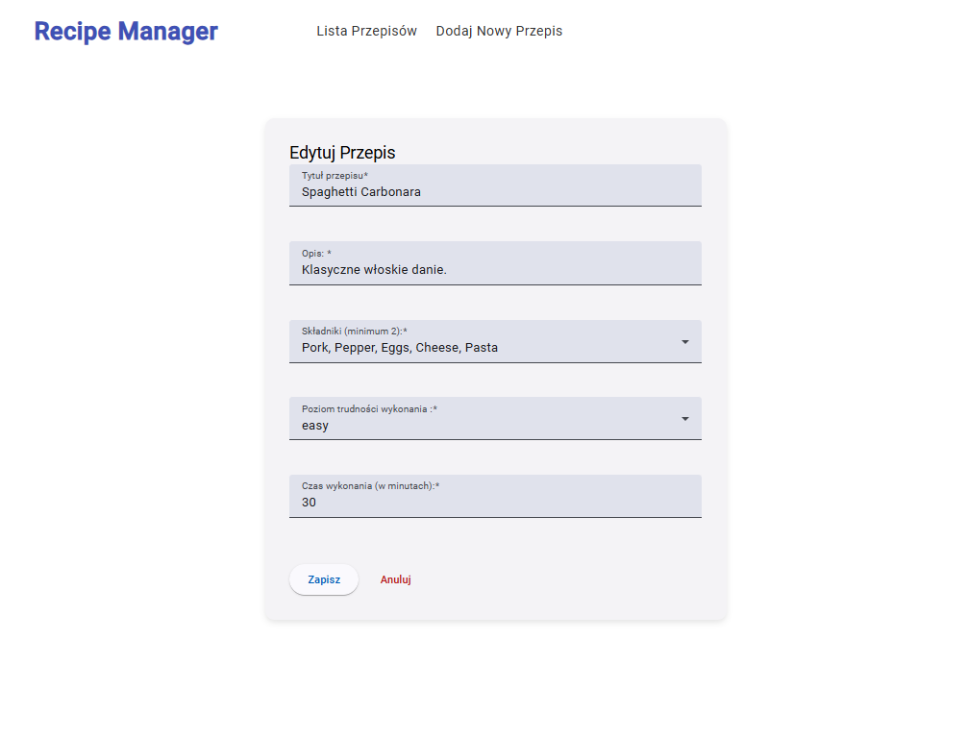
Moduł 5 - Koniec
Angular – poziom podstawowy
Notes:
Po przejściu wszystkich kroków, nasza aplikacja powinna wyglądać tak

Slide 57
Moduł 5.1 - Start
W tym module chciałbym żebyśmy wspólnie spróbowali dokonać refaktoryzacji Naszego kodu.
Następnie chciałbym żebyśmy porozmawiali o nowościach we frameworku
Signals
Signal Input/Output
Standalone vs module
Mapowanie parametrów router do zmiennej w komponencie
Co jeszcze????
Porozmawiamy sobie trochę o tym w jakim kierunku zmierza framework.
ZA DUŻO DLA POCZĄTKUJĄCEGO
Angular – poziom podstawowy
Notes:
Tutaj warto o większości jedynie wspomnieć, bez wchodzenia w szczegóły by nie namieszać za bardzo w głowach.
Link do standalone vs module - https://stackademic.com/blog/ngmodules-vs-standalone-components-or-angular2-vs-angular3

Slide 58
ESLint
ZA DUŻO DLA POCZĄTKUJĄCEGO

Slide 59
Tsconfig - paths
ZA DUŻO DLA POCZĄTKUJĄCEGO

Slide 60
Ładowanie modułów/komponentów lazy loading vs eager loading
Ładowanie zachłanne (eager loading)
Zasoby ładowane w ten sposób są ładowane od razu, tzn trafiają do paczki która jest ładowana jako inicjalna.
Wpływa to na zwiększenie rozmiaru tej inicjalnej paczki a więc „pogorszenie wydajności” aplikacji, urządzenie będzie potrzebowało więcej czasu by pokazać użytkownikow cokolwiek po wejściu do aplikacji
Ładowanie leniwe (lazy loading)
Umożliwia ładowanie modułów dopiero wtedy, gdy są potrzebne (np. przy pierwszej wizycie na danej trasie)
Wpływa to na zwiększa wydajność aplikacji, przez zmniejszenie inicjalnej paczki, odłożenie ładowania na później.
Notes:
Żeby za bardzo nie mieszać Wam w głowach przy temacie routingu, specjalnie przesunąłem temat sposobu ładowania zależności do etapu refaktoryzacji, tak by pokazać faktyczną korzyść.
A więc moduły możemy ładować zachłannie… const routes: Routes = [
{ path: '’,
component: LayoutComponent,
},
{ path: 'admin’,
loadChildren: () => import('./admin/admin.module').then(m => m.AdminModule)
}
];

Slide 61
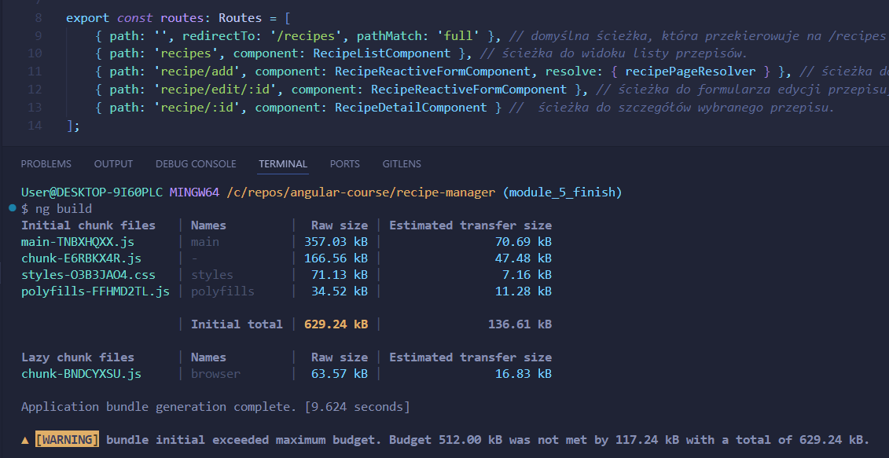
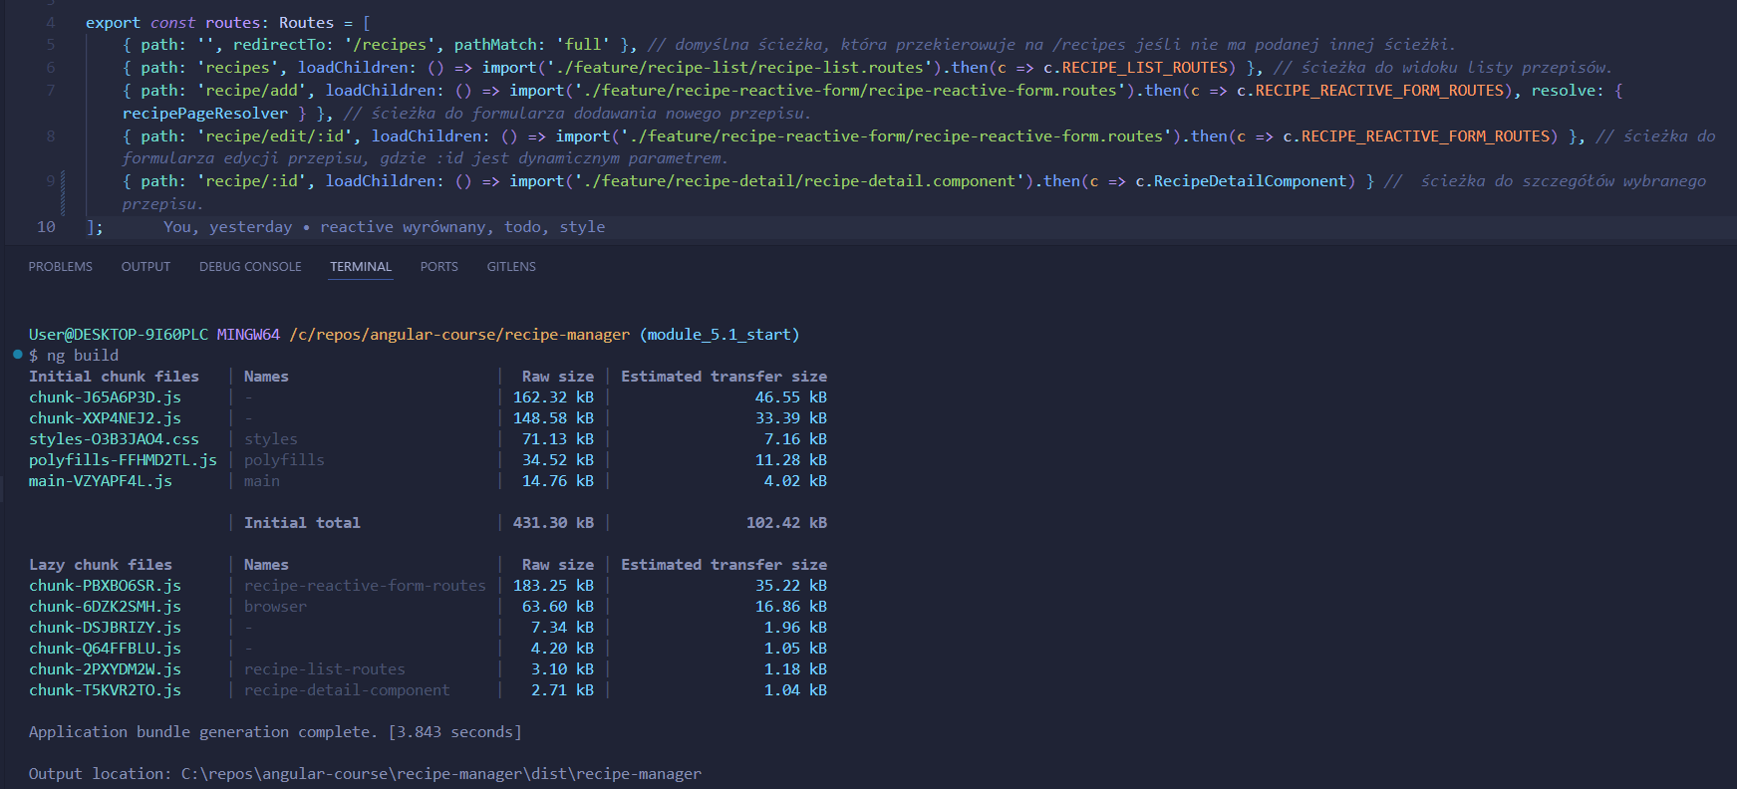
Ładowanie modułów/komponentów lazy loading vs eager loading
Notes:
Żeby za bardzo nie mieszać Wam w głowach przy temacie routingu, specjalnie przesunąłem temat sposobu ładowania zależności do etapu refaktoryzacji, tak by pokazać faktyczną korzyść.
A więc moduły możemy ładować zachłannie… ####################### ten ostatni load nie działa, musi być routes ########################### const routes: Routes = [
{ path: '’,
component: LayoutComponent,
},
{ path: 'admin’,
loadChildren: () => import('./admin/admin.module').then(m => m.AdminModule)
}
];

Slide 62
Parametry routera jako input komponentu
ZA DUŻO DLA POCZĄTKUJĄCEGO
Notes:
Żeby za bardzo nie mieszać Wam w głowach przy temacie routingu, specjalnie przesunąłem temat sposobu ładowania zależności do etapu refaktoryzacji, tak by pokazać faktyczną korzyść.
A więc moduły możemy ładować zachłannie… const routes: Routes = [
{ path: '’,
component: LayoutComponent,
},
{ path: 'admin’,
loadChildren: () => import('./admin/admin.module').then(m => m.AdminModule)
}
];

Slide 63
Funkcja inject() – inject context
ZA DUŻO DLA POCZĄTKUJĄCEGO

Slide 64
Angular Signals
ZA DUŻO DLA POCZĄTKUJĄCEGO

Slide 65
Module 5.1 - finish

Slide 66
Module 6 - start
1. Przejdź do VS Code
2. Będąc w ramach repozytorium angular-course przełącz się na branch module_6_start
3. Otwórz plik TODO.md
4. Wykonaj instrukcje

Slide 67
http client
HttpClient to serwis w Angularze używany do komunikacji z serwerem przez protokół HTTP.
Pozwala na wykonywanie żądań (GET, POST, PUT, DELETE) do zewnętrznych API i pobieranie danych, takich jak JSON
Aplikacja może je następnie wyświetlać lub przetwarzać.
HttpClient obsługuje zarówno proste żądania, jak i bardziej zaawansowane funkcje,
np. dodawanie nagłówków, autoryzację czy obsługę błędów.
this.httpClient.get('https://api.example.com/data').subscribe(data => {
console.log(data);
});
Angular – poziom podstawowy

Slide 68
Reaktywnośc - Observable
Reaktywność to podejście do programowania, w którym aplikacja reaguje na zmiany danych i zdarzenia (np. kliknięcie użytkownika, odpowiedź serwera).
W Angularze i programowaniu reaktywnym głównym sposobem obsługi zdarzeń i danych są Observable.
Observable to strumień danych lub zdarzeń, które mogą występować w czasie. Kiedy korzystamy z Observable, możemy "nasłuchiwać" na nowe wartości, gdy tylko pojawią się w strumieniu (np. nowa wiadomość z serwera, kliknięcie przycisku).
import { Observable } from 'rxjs’;
const observable = new Observable(subscriber => {
subscriber.next('Pierwsza wartość’);
subscriber.next('Druga wartość’);
subscriber.complete();
});
observable.subscribe(value => console.log(value));
Angular – poziom podstawowy

Slide 69
RxJS Serce Reaktywnego Programowania W Angularze
Czym jest?
RxJS to biblioteka do zarządzania asynchronicznymi zdarzeniami za pomocą strumieni danych. Myśl o tym jak o supermocy dla twojego kodu, która pozwala na łatwe ogarnianie złożonych operacji, takich jak zapytania HTTP, obsługa użytkownika, czy zarządzanie czasem.
Po co to jest?
RxJS upraszcza pracę z asynchronicznością. Zamiast tonować się w callbackach i promesach, możesz manipulować strumieniami danych, łączyć je, filtrować i przekształcać, jak tylko chcesz.
Jak się go używa?
RxJS działa na tzw. observables – strumieniach danych, które możesz subskrybować i reagować na ich zmiany. Łącz to z operatorami, jak map, filter, czy merge, żeby robić z danymi, co tylko dusza zapragnie.
Jakie problemy rozwiązuje?
RxJS to lekarstwo na callback hell i trudne do zarządzania sekwencje asynchroniczne. Dzięki RxJS możesz płynnie zarządzać wieloma operacjami naraz, obsługiwać błędy i przetwarzać dane w bardziej deklaratywny sposób.

Slide 70
Obsługa Błędów api
Obsługa błędów w Angularze jest kluczowa, szczególnie w aplikacjach, które komunikują się z serwerem.
W przypadku wystąpienia błędu (np. brak dostępu do serwera),
Angular pozwala obsłużyć błędy w Observable za pomocą operatora catchError.
import { catchError } from 'rxjs/operators';
import { of } from 'rxjs';
this.httpClient.get('https://api.example.com/data').pipe(
catchError(error => {
console.error('Błąd:', error);
return of([]); // Zwracamy pustą tablicę jako domyślne dane w przypadku błędu
})
).subscribe(data => {
this.data = data;
});

Slide 71
Module 6 finish

Slide 72
Module 7 start
**Moduł 7: Dyrektywy i Pipes**
W tym module nauczymy się tworzyć własne dyrektywy i pipes. Naszym celem będzie:
* Dyrektywa: Utworzenie dyrektywy HighlightOnHoverDirective, która podkreśli przepis po najechaniu kursorem.
* Pipes: Stworzenie pipe’ów formatujących, takich jak przekształcanie czasu gotowania na czytelny format (np. "45 minut" zamiast "45")
oraz tłumaczenie poziomu trudności przepisu na język polski.

Slide 73
Dyrektywy

Slide 74
Elementref

Slide 75
rendered2

Slide 76
@hostlistener
Przykładowe akcje na jakie możemy się zapiąć

Slide 77
PIPE

Slide 78
Module 7 - finish

Slide 79
Module 8 - start
**Moduł 8: Filtrowanie i wyszukiwanie**
Filtrowanie przepisów według poziomu trudności wykonania (łatwe, trudne, średnio trudne).
Wyszukiwanie przepisów na podstawie nazwy.

Slide 80
Module 8 - finish

Slide 81
Module 9 - start
**Moduł 9: Obsługa plików i zdjęć**
Dodawanie możliwości wgrania zdjęcia do przepisu.
Podgląd zdjęć dla każdego przepisu w szczegółowym widoku przepisu.

Slide 82
Module 9 - finish

Slide 83
Angular new control flow
Potrzebne przy module_4
https://angular.dev/guide/templates/control-flow

